Slide 1
Solomony —
доска заданий
Панфилов Александр Бастрыкин Иван

Slide 2
Введение
Часто бывает такое, что человек забывает сделать очень важные дела. С помощью нашего приложения вы никогда не забудете о своих делах.
Идея: Создать WEB-приложение - доску дел с этапами выполнения работы. Написать бота, который будет будет отправлять по запросу пользователя напоминание на каком этапе сделана его работа.
Проект сделан для того, чтобы человек не забыл сделать важные, запланированные дела.

Slide 3
Описание реализации и функционал
Мы использовал библиотеки: Flask, os, flask_sqlalchemy, flask_login, vk_api.

Slide 4
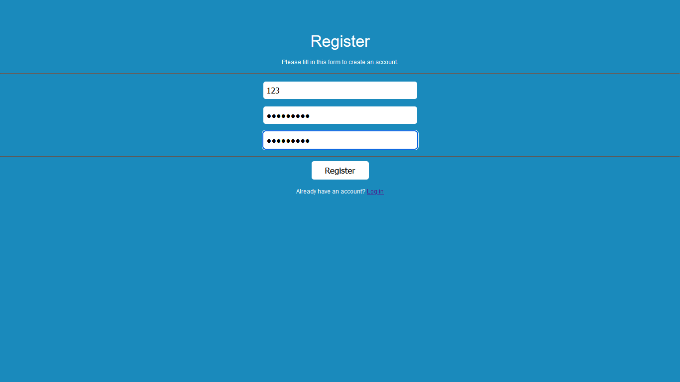
Окно регистрации

Slide 5
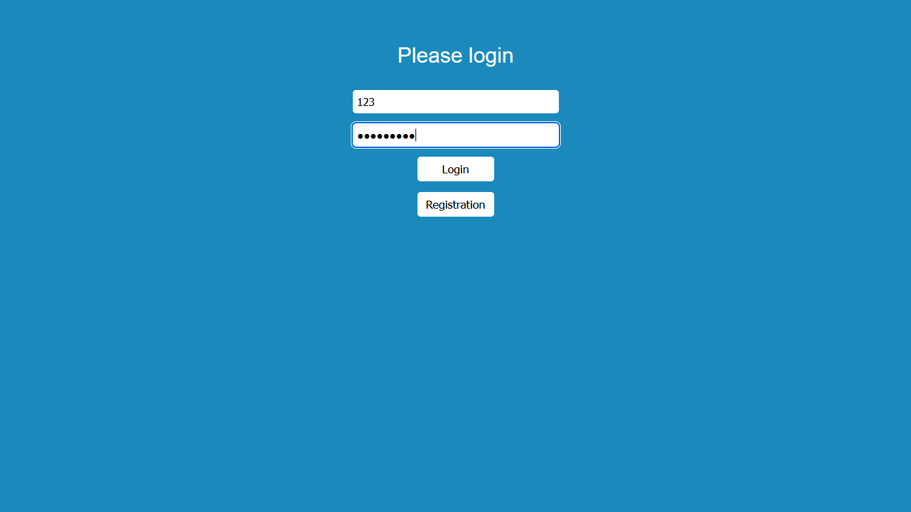
Окно входа

Slide 6
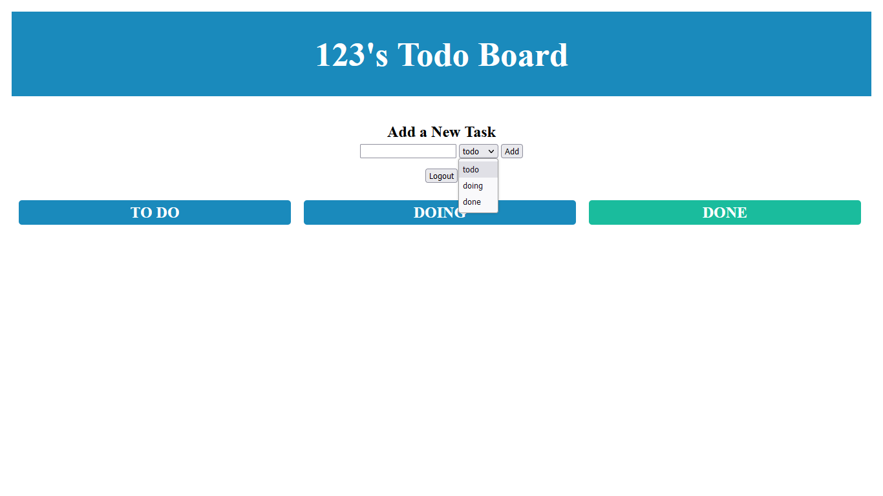
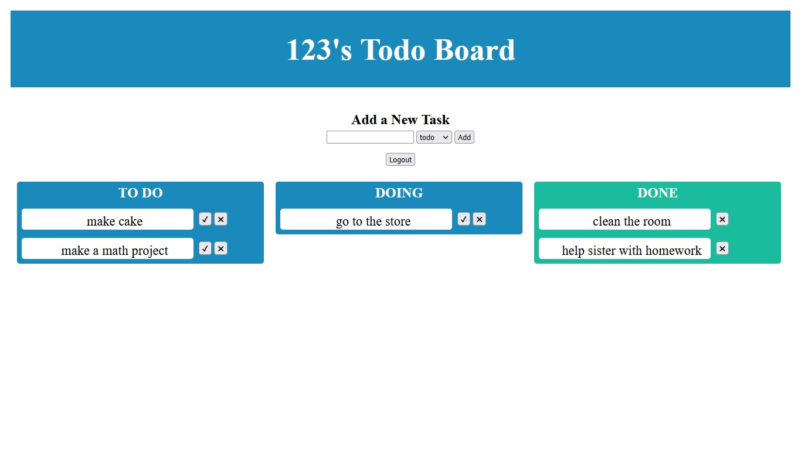
Окно web-приложения

Slide 7
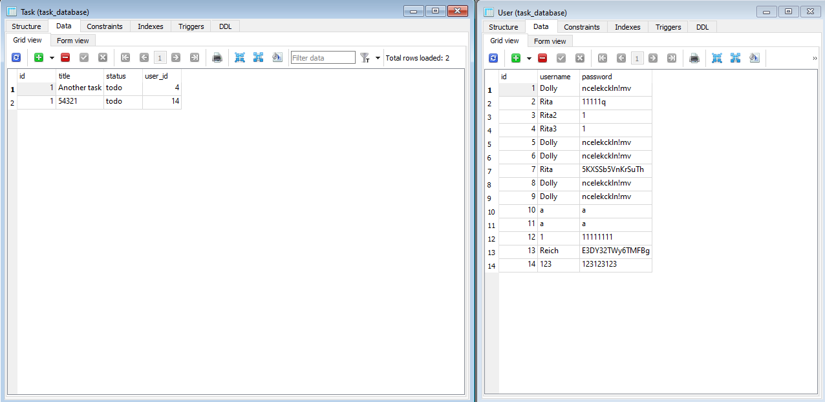
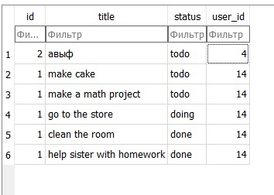
Базы данных с пользователями и задачами

Slide 8
VK Бот
На стадии доработки

Slide 9
Заключение
В следующих версиях будут реализованы и исправлены дополнительные возможности:
Будет улучшен интерфейс web-приложения.
Будет реализована система оповещения о несделанных делах.
Будет сделан бот. (на стадии разработки)

Slide 10
Спасибо за внимание!

